Slide 1
Het webinar begint over 60 seconden

Slide 2
Het webinar begint over 30 seconden

Slide 3
Het webinar begint over 10 seconden

Slide 4

Summerschool Grip op Informatie
19, 20, 21 juli en 3, 24 en 31 augustus 2022
Notes:
https://vng.nl/artikelen/summerschool-grip-op-informatie

Slide 5
Archiveren by design
3 augustus 2022

Slide 6
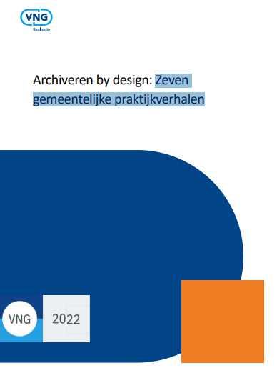
Zeven praktijkverhalen
gebundeld
Notes:
https://vng.nl/sites/default/files/2022-07/Archiveren-by-design-Zeven-gemeentelijke-praktijkverhalen-2022.pdf

Slide 7
Handreiking Archiveren by Design
3 augustus 2022

Slide 8
Proces opstellen handreiking
Handreiking op basis van best practises
Redactiegroep: deskundigen uit diverse organisaties
Concepten gedeeld met VNG-werkgroep Archiveren by design

Slide 9

Archiveren by design in het kort
Filmpje archiveren by design (staat op youtube en op de website NA)
Notes:
https://www.youtube.com/watch?v=DshkBUWA-cI

Slide 10
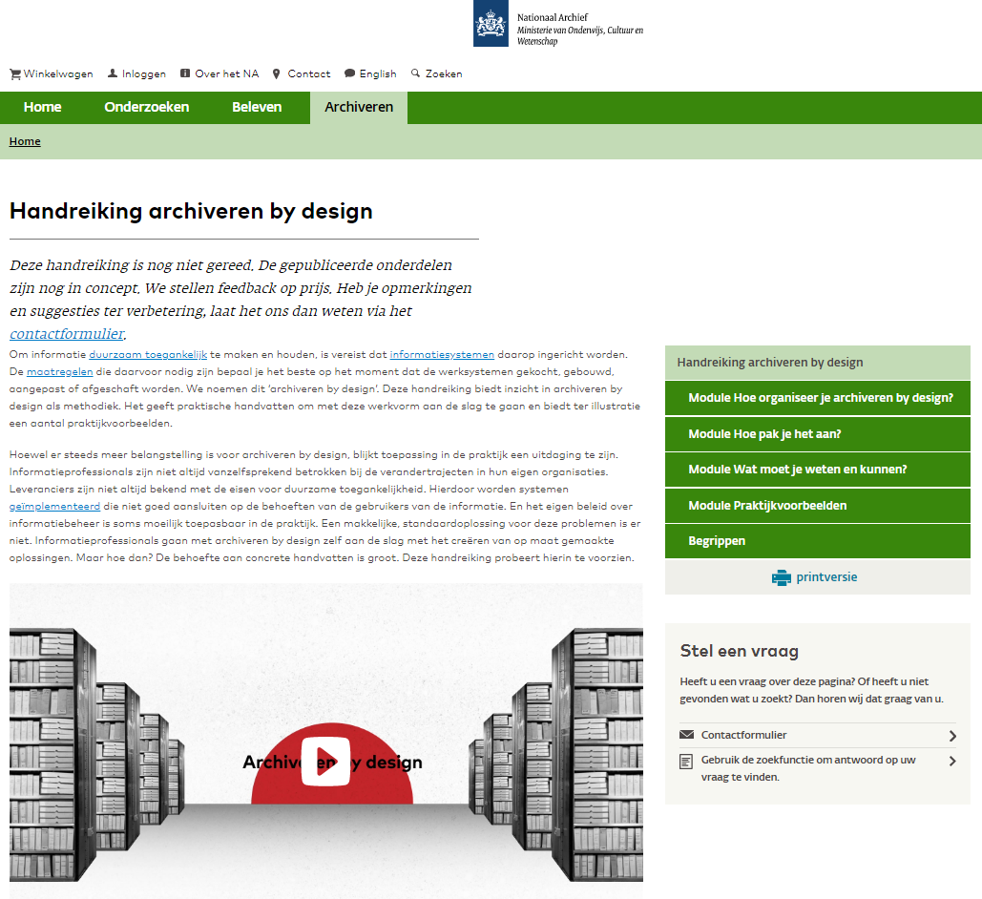
Opbouw handreiking
Hoe organiseer je archiveren by design?
Hoe pak je het aan?
Wat moet je weten en kunnen?
Praktijkvoorbeelden
Notes:
https://www.nationaalarchief.nl/archiveren/kennisbank/handreiking-archiveren-by-design

Slide 11
Hoe organiseer je archiveren by design?
Governance
Gerelateerde processen
Rollen bij archiveren by design
Bewustwording en draagvlak
Notes:
Deze module richt zich op organisatorische inbedding van archiveren by design als manier van werken

Slide 12
Hoe pak je het aan?
Analyseren Wat is de functionele behoefte?
Definiëren Wat zijn de eisen?
Ontdekken Wat zijn de oplossingsrichtingen?
Leveren Wat is de oplossing?
Notes:
Deze module richt zich op het concreet toepassen van archiveren by design

Slide 13
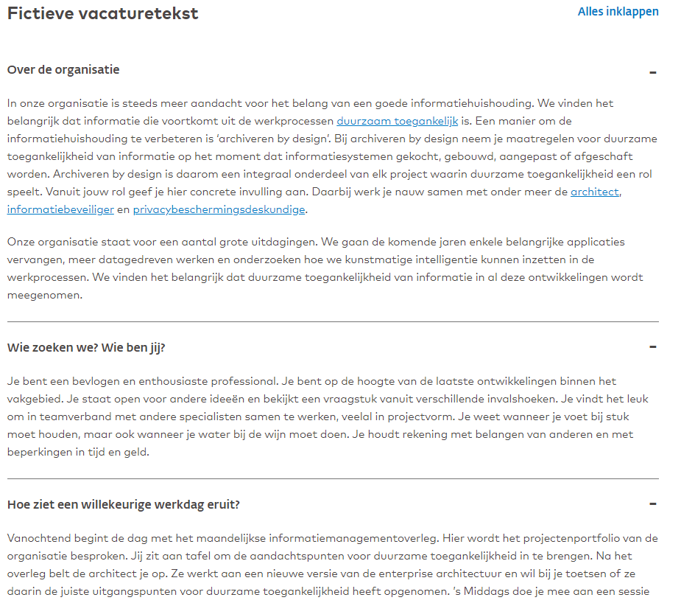
Wat moet je weten en kunnen?
Fictieve vacaturetekst met benodigde competenties en expertise
Notes:
Deze module richt zich op benodigde competenties en expertise

Slide 14
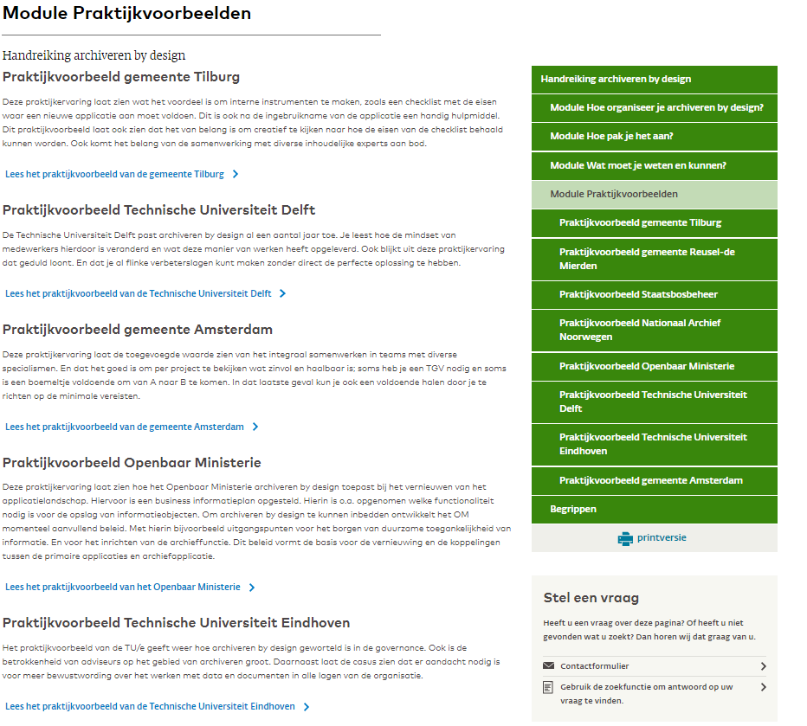
Praktijkvoorbeelden
Gemeente Tilburg
Technische Universiteit Delft
Gemeente Amsterdam
Openbaar Ministerie
Technische Universiteit Eindhoven
Gemeente Reusel-de Mierden
Gemeente Staatsbosbeheer
Nationaal Archief Noorwegen
Notes:
Deze module bevat voorbeelden met leerpunten vanuit verschillende organisaties

Slide 15
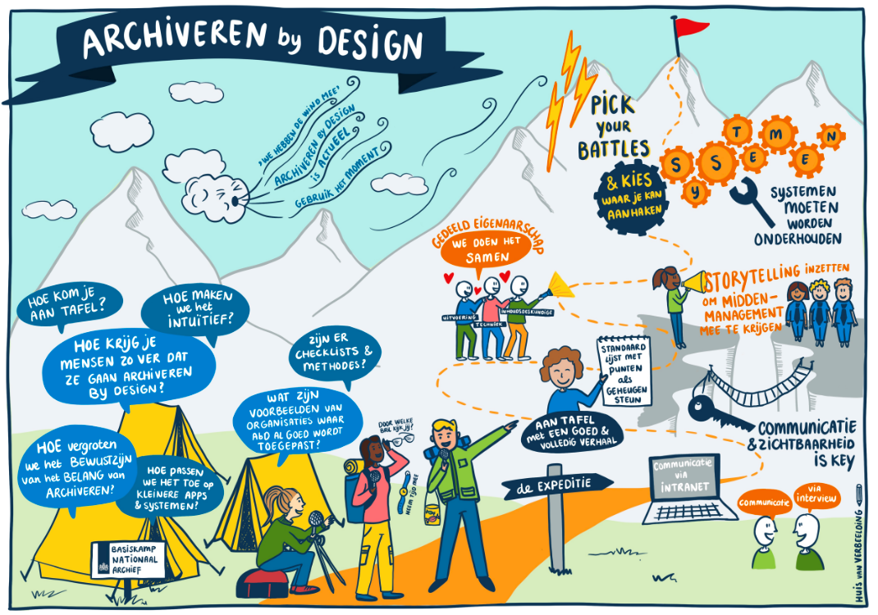
Leerexpeditie
Podcast met ervaringen van deelnemers
Notes:
https://www.nationaalarchief.nl/archiveren/nieuws/leerexpeditie-succesvol-afgerond

Slide 16
Vragen / opmerkingen?
Stel ze gerust of neem contact op via het contactformulier op de website
Notes:
https://www.nationaalarchief.nl/archiveren/kennisbank/handreiking-archiveren-by-design

Slide 17


Elektronische Handtekening
Van de tekentafel naar de digitale (elektronische) ruimte

Slide 18
Stappen naar elektronische handtekening
Hooge Mierde – Hulsel – Lage Mierde - Reusel
Gemeente Reusel-De Mierden
Oriëntatie
Kaders en governance binnen de organisatie
Technische implementatie in testfase
Testen
Pilot
Olievlek implementatie ← huidige fase
Risicoaspecten

Slide 19
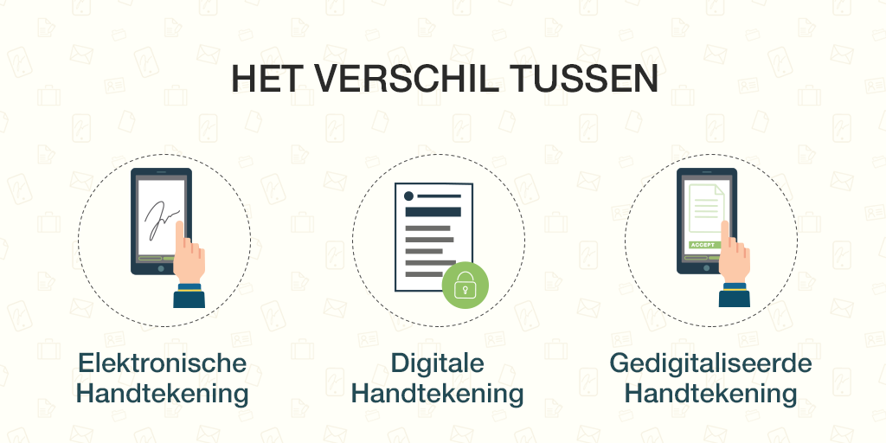
1. Oriëntatie
Hooge Mierde – Hulsel – Lage Mierde - Reusel
Gemeente Reusel-De Mierden
Webinars volgen van aanbieders handtekeningen
Informatie navragen bij het RHC(e)
Handreiking VNG (!!)
Notes:
https://vng.nl/nieuws/handreiking-elektronische-handtekening

Slide 20
2. Kaders en governance binnen de organisatie
Hooge Mierde – Hulsel – Lage Mierde - Reusel
Gemeente Reusel-De Mierden
Management achter de elektronische handtekening krijgen (belang en functie)
Budget vrijmaken
Beoordeel: Gefaseerde en doelgerichte implementatie van de elektronische handtekening, met als doel om verder te kunnen digitaliseren om uiteindelijk volledig digitaal te gaan werken
Pilot gericht op concreet proces
Stoppen met ondertekenen (gerelateerd maar separaat proces)

Slide 21

3. Technische implementatie in testfase
Hooge Mierde – Hulsel – Lage Mierde - Reusel
Gemeente Reusel-De Mierden
Zorgvuldige afstemming van wensen en eisen formuleren
Afstemming met ICT diensten
Gereedmaken koppelingen met DMS en eventuele ondersteunende diensten (lees; vergaderingstools)
Voorbereiden sjablonen welke ingericht zijn om op een elektronische manier ondertekend kunnen worden. Mede door gebruik van bouwstenen

Slide 22
4. Testen
Hooge Mierde – Hulsel – Lage Mierde - Reusel
Gemeente Reusel-De Mierden
Testen op functionaliteit:
Werkt het?
Zijn we tevreden over de vormgeving?
Werkt het hybride (eigen afweging)?
Herhalend controleren of het werkt zoals we willen op meerdere momenten

Slide 23
5. Pilot
Hooge Mierde – Hulsel – Lage Mierde - Reusel
Gemeente Reusel-De Mierden
Inrichten sjablonen en koppelingen etc. in productie omgeving
Medewerkers opleiden in gebruik elektronische handtekening
Zorgen dat de juiste autorisaties en accounts aangemaakt zijn
Verdere ondersteuning bieden aan medewerkers waar nodig
Regelmatig evalueren met betrokken medewerkers

Slide 24

6. Olievlek implementatie
Hooge Mierde – Hulsel – Lage Mierde - Reusel
Gemeente Reusel-De Mierden
Lessons learned gebruiken voor andere processen waar de elektronische handtekening gewenst is
Sjablonen beschikbaar maken, autorisaties etc.
Ondersteuning etc.

Slide 25

Risico aspecten
Weinig tot geen inzicht van praktische implicaties binnen de organisatie
Het wegvallen van betrokken personen
Het moeilijker maken dan nodig is

Slide 26
Praktijkervaringen archiveren by design Amsterdam
Leerpunten

Slide 27
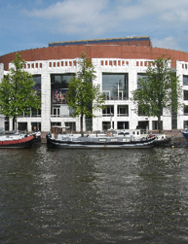
Frank Smeets
Adviseur Informatiebeheer
Vakgroep Openbaarheid en Informatie
Gemeente Amsterdam

Slide 28
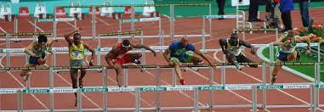
Wat ik wil vertellen
Context organisatie
AbD is omarmd: met welke zaken wordt je geconfronteerd als theorie/praktijk botsen.
Op welke wijze daarvoor oplossingen worden gezocht.

Slide 29
Werkwijze expertisepool/accountteam
Adviseurs Informatiebeheer (+/- 20) in één expertisepool
Adviseurs nemen deel aan accountteams
PPM
Reorganisatie/kanteling naar opgave gericht werken

Slide 30
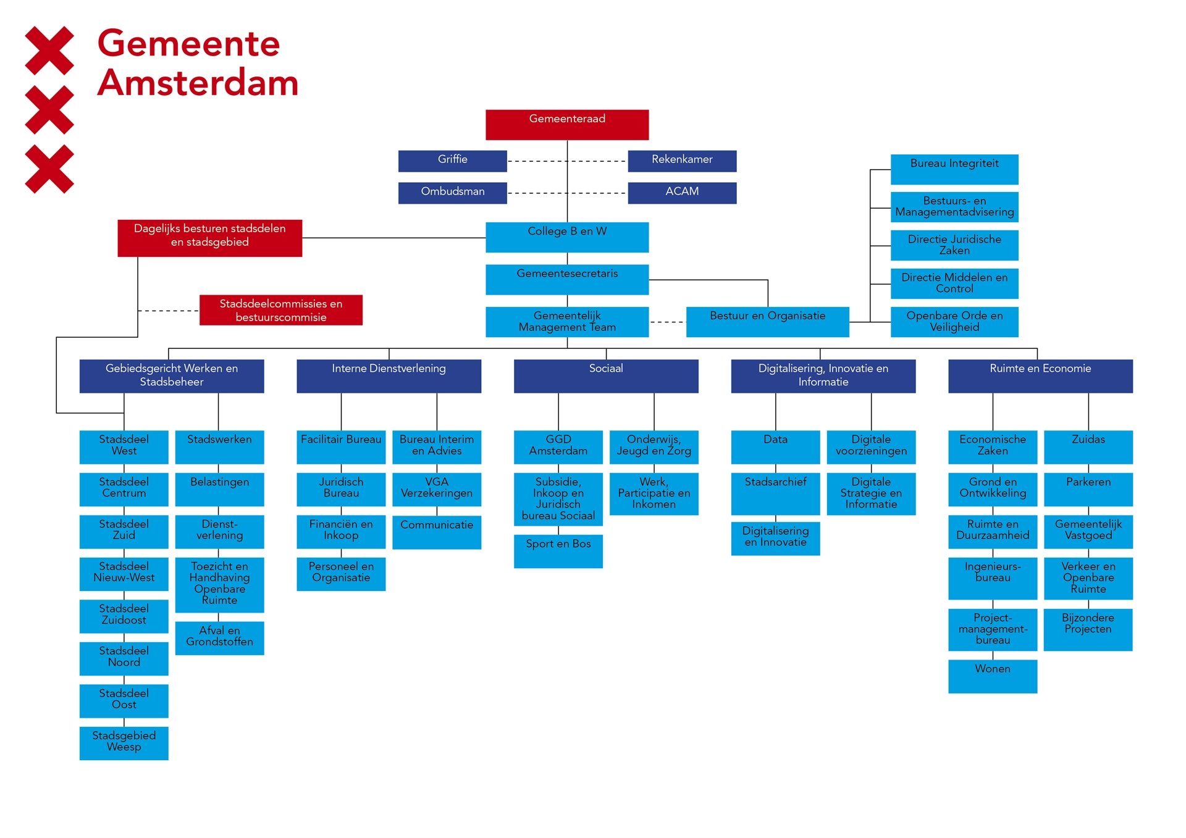

Slide 31
Voorbeelden/ervaringen die ik wil delen
Ervaringen/knelpunten uit verschillende projecten;
Wat heb ik daaruit geleerd;
Zonder specifieke applicaties/toepasingen te willen noemen;
Soms wellicht herkenbaar/soms specifiek voor (grote) organisatie.

Slide 32
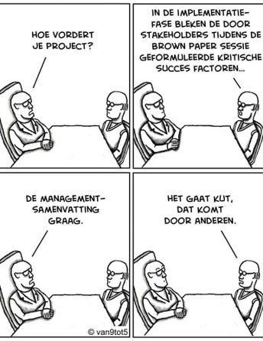
Algemeen:
Afhankelijkheden/beperkingen in een project
AbD is inmiddels ingebed, maar betekent uiteraard geen carte blanche.
Factoren die altijd wel rol spelen:
Budget (ligt bij opdrachtgever);
Planning;
Je bent niet de enige met eisen en wensen;
Beschikbare oplossingen op de markt.

Slide 33
1. Vaste lijstjes
Vaste lijstjes met RM-eisen/-wensen t.b.v. PvE:
- klakkeloos toepassen, ongeacht gevraagde voorziening;
- Lijstjes gaan eigen leven leiden zonder consultatie RM.
Ongewenst gevolg:
      - Overvragen markt: inschrijvingen blijven ver achter bij verwachting;
      - Niet kunnen uitleggen waarom bepaalde eisen zo ‘zwaar zijn’ (imagoschade).
      - Relatie met business;
      - Overbodig werk.

Slide 34
Leerpunten
Altijd maatwerk;
Gebruik lijstjes voor uniformiteit en als checklist;
Stem eisen af met andere vakdisciplines (privacy, security, etc..) af om dubbelingen te voorkomen;

Slide 35
2: Inherente beperkingen systemen
Een specifieke markt bestaande uit (internationale) leveranciers van SAAS-voorzieningen:
Leverancier niet bekend met Nederlandse wetgeving;
Mogelijk niet interessant voor leverancier om veel aanpassingen te doen;
Gespecialiseerd in een vakgebied, waarin zaakgericht werken niet gebruikelijk is.
Prioriteit lijnafdeling ligt uiteindelijk bij business logica

Slide 36
Voorbeeld:
Knelpunt:
Applicatie slaat standaard documenten niet in zaak op maar onder onderwerpen/werkprocessen, geen zaakcontext en einddatum.
Voorbeelden oplossingen:
Waar mogelijk pragmatische houding;
Kijken naar looptijd zaak: Onderscheid loopbaan/zaken met korte looptijd.
Zaakcontext bij korte afhandelingsduur minder van belang voor selectie/venietiging. Bij korte afhandelingstermijnen zijn de einddatums goed te voorspellen.

Slide 37
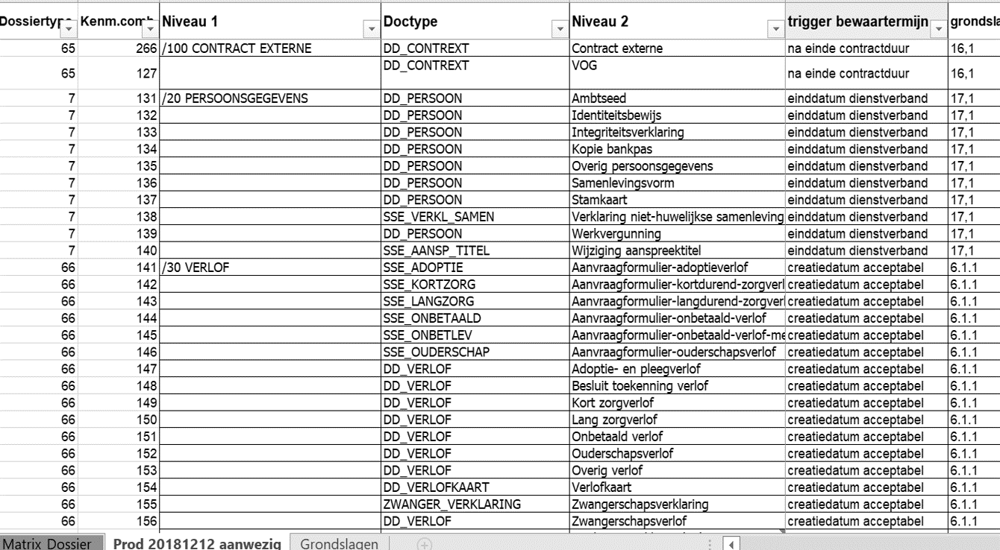
V00rbeeld doc.type

Slide 38
3: DMS lost alles op
Koppeling met DMS niet altijd de oplossing voor alles:
Oplossing voor documenten, maar database?
In een grote organisatie kan er een lange backlog zijn voor koppelingen;
DMS heeft ook niet automatisch RM-functionaliteiten.

Slide 39
Leerpunten
Niet alles hoeft noodzakelijkerwijs in een DMS (risico-analyse/prioritering);
Als je wilt koppelen, moet er ook capaciteit zijn voor realisatie (in vorm van bijv: dev-ops teams, FB, etc…);
RM in bedrijfsapplicatie blijft vaak toch nodig, bijvoorbeeld i.v.m. lange backlog;

Slide 40
4: Versnippering bij migratie
Volledige migratie van een oude naar nieuwe applicatie is niet altijd mogelijk, zij het wel wenselijk met oog op versnippering. Realiteit gebiedt soms tot andere oplossingen. Oorzaken:
Datamodellen zijn te verschillend;
Oude applicatie blijft x-periode in de lucht als fall-back scenario na in productiename-> momentum projectfase gaat verloren;

Slide 41
Leerpunten
Gezond uitgangspunt is dat project zorgt voor veilig stellen data;
Als er legitieme redenen zijn waarom oude data niet door project kan worden veilig gesteld; maak er duidelijk restpunt van/PvA;
Waarborg dat mensen met expertise oude oplossing beschikbaar zijn.

Slide 42
Samengevat
AbD blijft maatwerk
Prioriteren (choose your battles)
Risico-inschatting

Slide 43
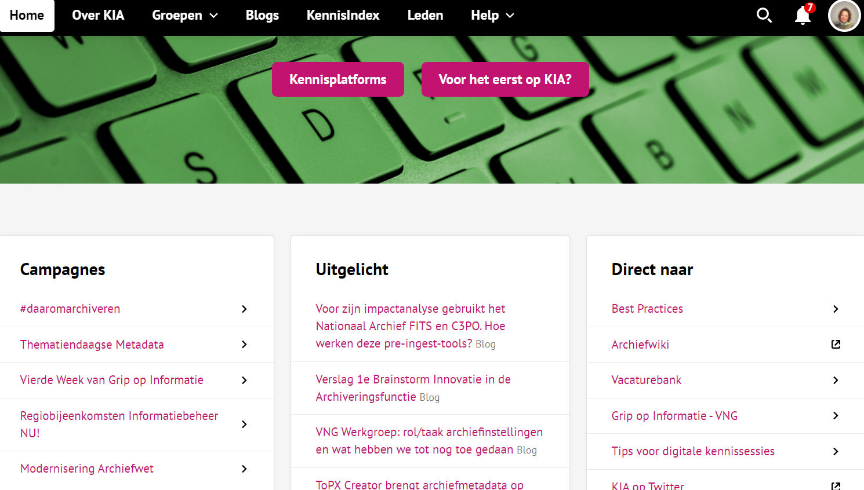
Notes:
https://kia.pleio.nl/cms/view/3b4982d5-2657-4b86-a319-d5cdeb6ea8e4/grip-op-informatie-summerschool-2022

Slide 44
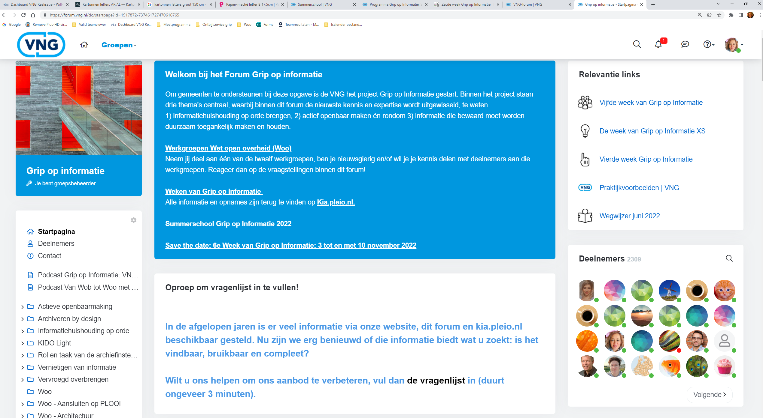
Forum.vng.nl

Slide 45
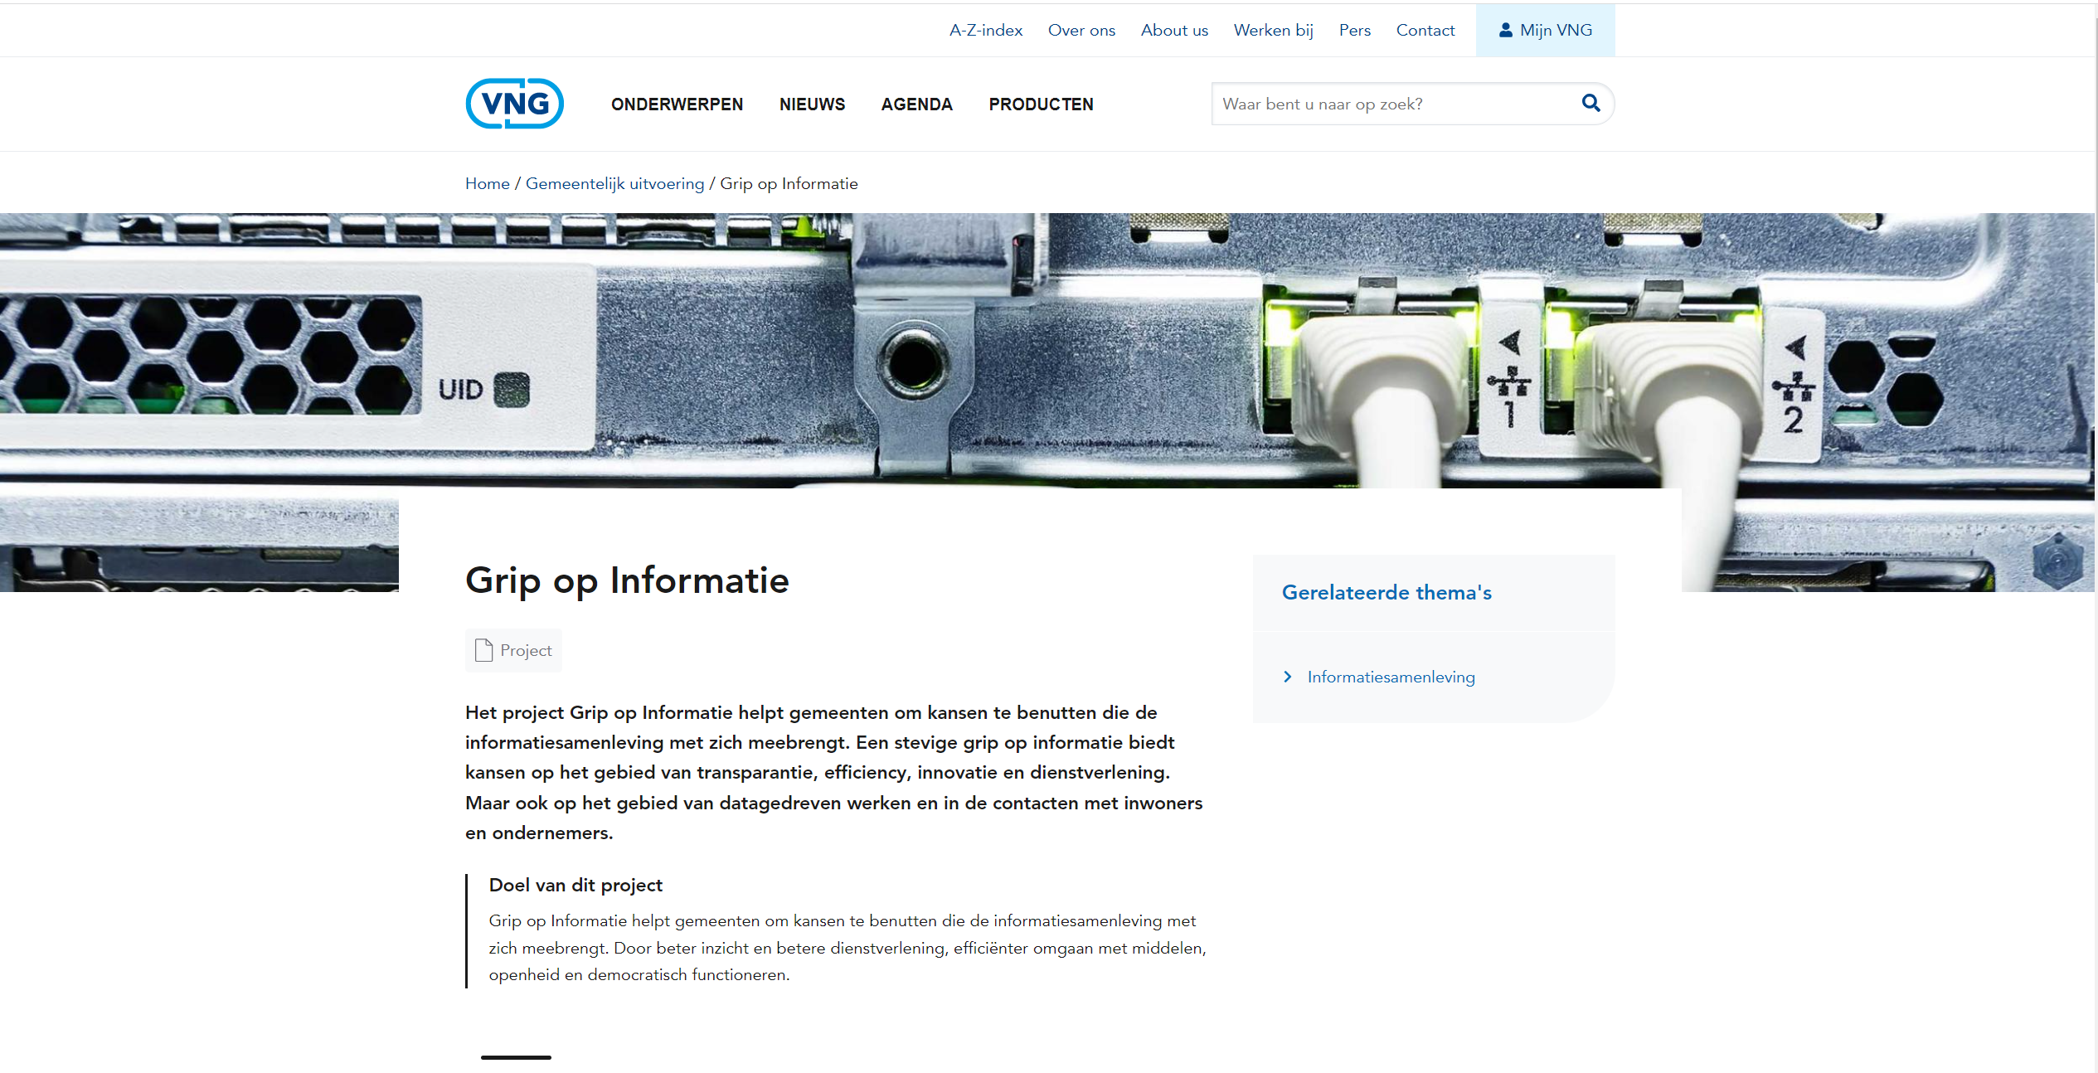
Grip op informatie
https://vng.nl/projecten/grip-op-informatie

Slide 46
Save the date:
3 t/m 10 november 2022
6e week van Grip op Informatie

Slide 47
Evaluatie wordt nagezonden.
Vragen of tips? gripopinformatie@vng.nl
Dank u wel voor uw aandacht!

